Slide 1
Tema 3.1 Contactul Metal – Metal
Metal – Semiconductor
Efecte termoelectrice

Slide 2
Noțiuni generale despre contactul între 2 metale
Contactul metal-semiconductor
Bazele p-n joncțiunii
Bazele contactului Schottky
Polarizarea directă și indirectă a p-n, Me-Sc
Curenții în structurile în contact
Heterojoncțiunile

Slide 3
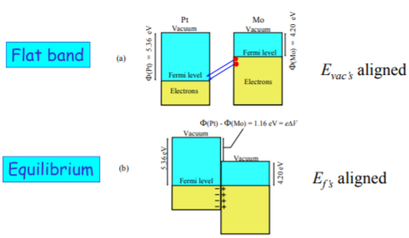
Contactul Me-Me: Diferența în lucrul de ieșire
La contactul dintre 2 metale apare o diferență de potențial ΔV (a). Electronii sunt mai energetici în Mo astfel ei tunelează la suprafața Pt (b).
Echilibrul este atins când E_{F} se egalează
Energia, eV

Slide 4
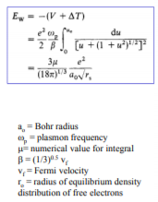
Emisia termoionică

Slide 5
Efectele termoelectice
Termoelectricitatea se referă la o clasă de fenomene în care diferența de temperatură creează un potențial electric și viceversa

Slide 6
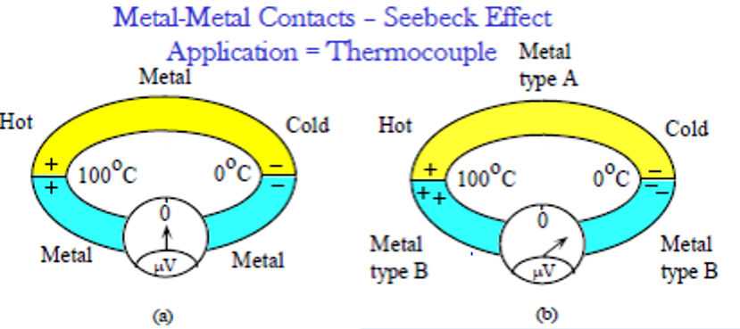
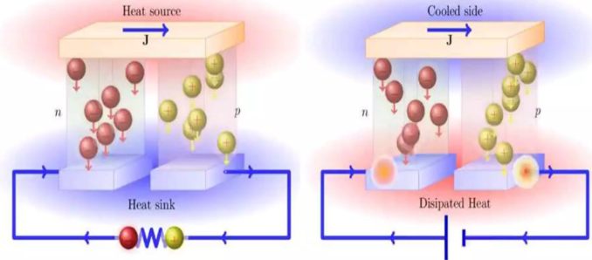
Nr purtătorilor difuzați către capătul fierbinte va depinde de tipul metalului, cauzând astfel o diferență de potențial diferită.

Slide 7
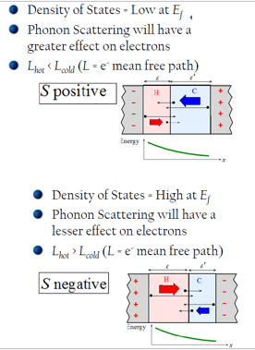
Me-Me contact: Efectul Seebeck (1820)
S = ΔV/ΔT
(S coef Seebeck - este pozitiv când direcție curentului electric coincide cu direcția curentului termic și negativ dacă electronii se acumulează pe partea rece
A demonstrat transformarea energiei termice în electrică!

Slide 9
Efectul Peltier
Opusul efectului Seebeck
Presupune ca trecerea unui curent electric finit (nenul) printr-un conductor electric izoterm este insotita de prezenta unuiflux de caldura.
Coeficientul Peltier - energia termica cedata sau absorbita reversibil la jonctiunea dintre doua metale traversata de un curent electric
Q = ПAB I = (ПB – ПA) I

Slide 10
Efectul Thomson
Produce absorbția sau degajarea de căldură, în funcție de sensul curentului si al gradientului de temperatură.
•Poate genera sau absorbi caldură în mod reversibil
Coeficientul Thomson - cantitatea de căldura absorbită sau generată reversibil când unitatea de sarcina electrică traversează două puncte din material a căror temperatură diferă cu un grad /Celsius sau Kelvin/

Slide 11
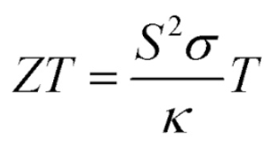
Efectul Thomson
Efect pozitiv: curentul curge de la T joasă spre T înaltă – căldura se absoarbe în conductor (Sn, Au, Ag, Zn, Cd, Sb)
Efect negativ: curentul curge de la T joasă spre T înaltă, căldura este eliberată în conductor (Bi, Ni, Pt, Co, Hg)
Efect nul: curentul curge de la T înaltă spre T joasă, sau vise versa dar temperatura nu se degajă (Pb)
Relația dintre coeficienții termoelectrici:
П = ST – relația arată că efectul Seebeck este o combinație intre efectele Peltier și Thomson

Slide 12
Contact Metal- Semiconductor: de ce?

Slide 13
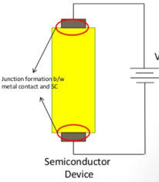
Necesitatea?
Metalul – Contact metalic
- Conectare la circuite externe
Efectul joncțiunii Me-SC – Influența lucrului dispozitivului
- Pierderea controlului asupra
lucrului dispozitivului

Slide 14
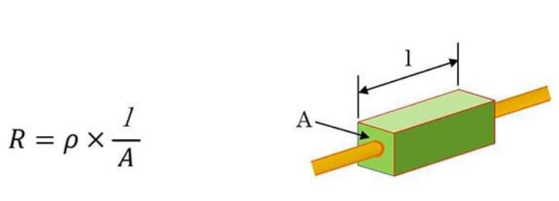
Rezistivitatea electrică (ρ) este determinată de nivelul de energie (banda) electronilor din nivelele externe al unui atom, stările cristaline și alti factori.

Slide 15
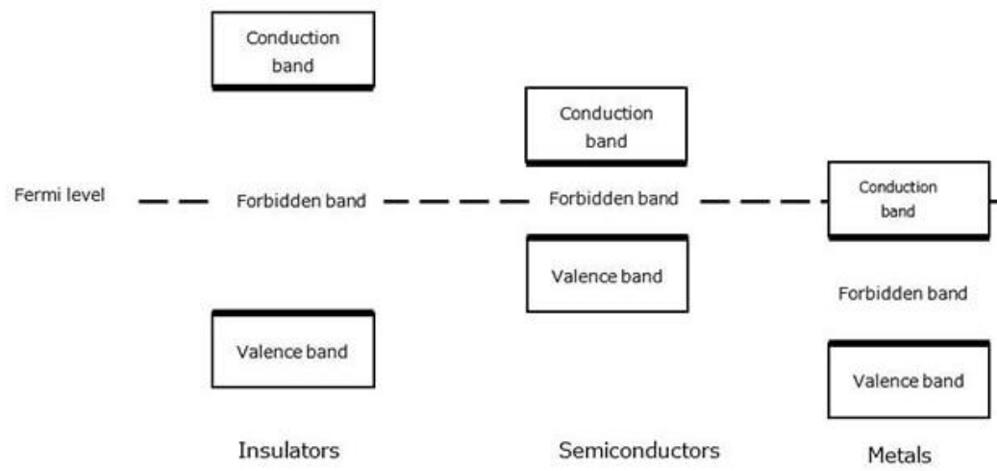

Slide 16
Formarea pn joncțiunii
SC dopat cu acceptori Concentrații înalte de goluri Concentrații de electroni f. joase Conțin acceptori imobili încărcați negativ și goluri (pozitive) mobile. Sarcina totală = 0 | SC dopat cu donori Concentrații înalte de electroni liberi Concentrații de goluri f. joase Conțin donori imobili încărcați pozitiv și electroni (negativi) liberi - mobili. Sarcina totală = 0

Slide 17
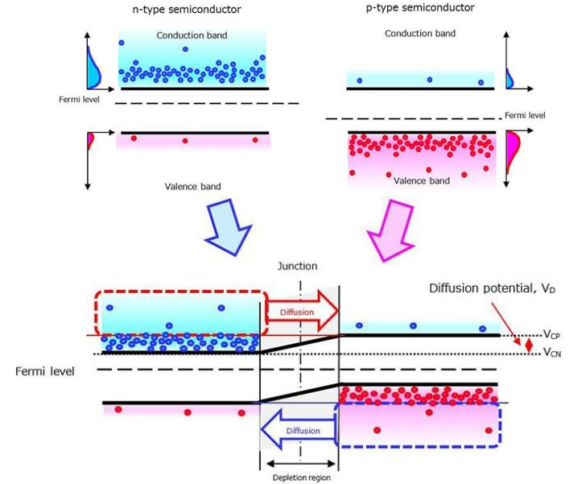
Bazele p-n joncțiunii
p-SC - n-SC în contact: nivelele Fermi se egalează.
Se creează o diferență în potențial dintre marginile inferioare ale BC ale n- și p-SC (VCN și VCP) respectiv).
Această diferență de potențial se numește potențial de difuzie (VD) / potențialul încorporat / potențialul de barieră.

Slide 18
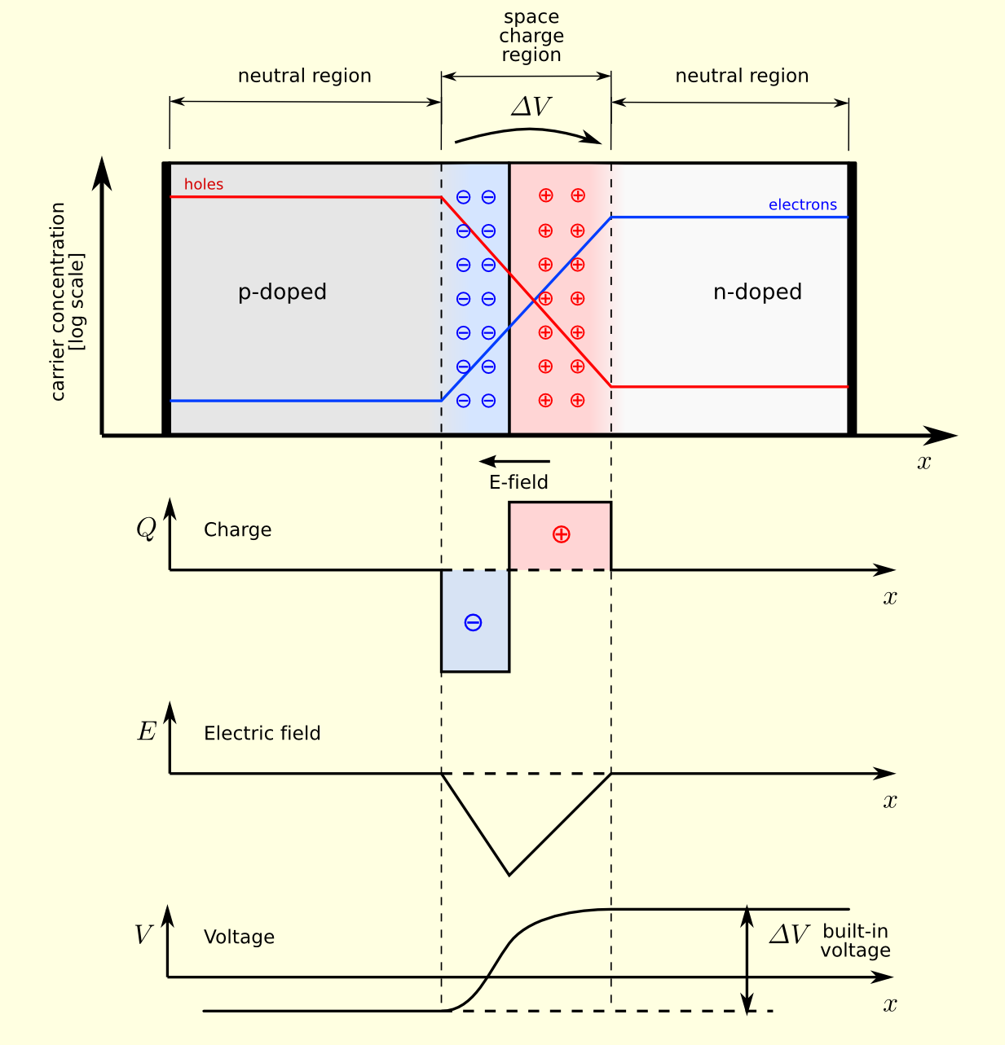
Formarea regiunii sărăcite / de polarizare
Echilibrul în absența polarizării
The diffusion forms a dipole charge layer at the p-n junction interface.
There is a “built-in” VOLTAGE at the p-n junction interface that prevents
penetration of electrons into the p-side and holes into the n-side.

Slide 19
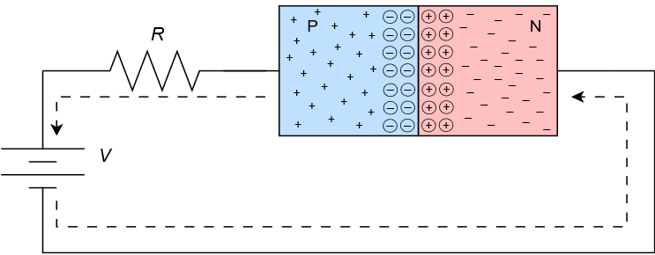
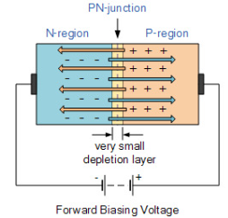
Polarizare directă
Linia punctată - direcția fluxului de electroni.
Electronii - de la borna negativă a sursei către N-SC.
În N-SC purtători majoritari sunt electronii și este ușor pentru electroni să se deplaseze prin N-SC.
La intrarea în regiunea de epuizare (dacă potențialul furnizat este suficient de mare) electronii pot difuza în P-SC unde există un număr mare de goluri de energie mai mică. De aici, electronii pot migra către terminalul pozitiv al sursei, completând circuitul (rezistorul este adăugat pentru a limita fluxul maxim de curent).
Condiția este de asigurat că potențialul furnizat este suficient de mare pentru a depăși efectul regiunii de epuizare. Adică, luăm în considerare că anumită cădere de tensiune va fi în regiunea de epuizare, pentru a obține fluxul de curent.
Acest potențial necesar se numește potențial de barieră sau cădere de tensiune directă.
Si- 0,7 volți. Ge - 0,3 volți,

Slide 20
Polarizarea inversă
Shockley Equation
$$I=I_{S}\left(e^{\frac{V_{D}q}{nkT}}−1\right)$$
IS - is usually a very small current, IS ≈ 10^-17 …10^-13 A
When the voltage V is negative (“reverse” polarity) the exponential term ≈ -1; The diode current is ≈ IS ( very small).
When the voltage V is positive (“forward” polarity) the exponential term
increases rapidly with V and the current is high.

Slide 21
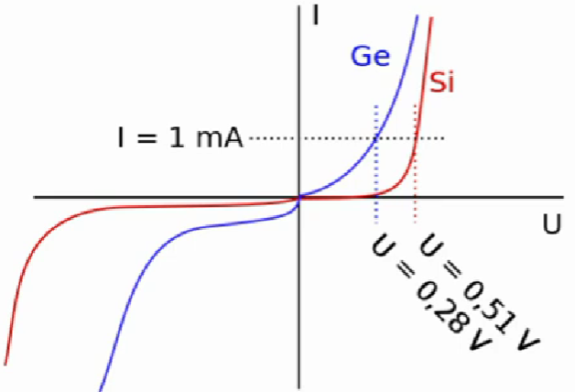
Caracteristica I-V

Slide 22
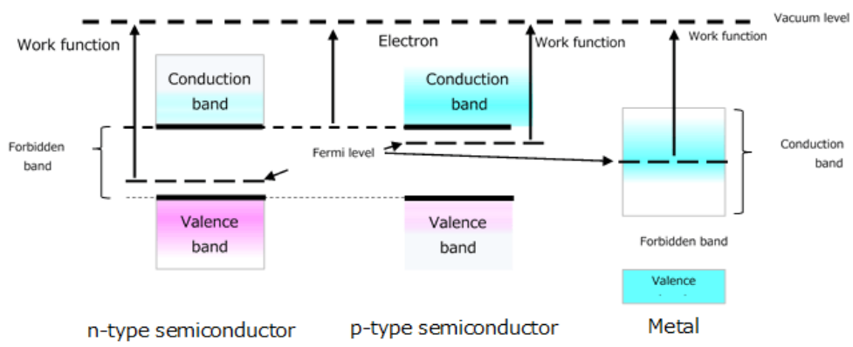
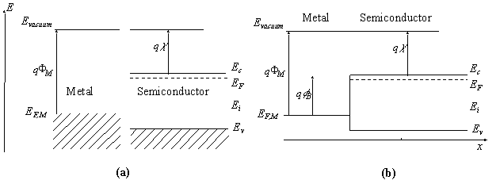
Am discutat potențialul de difuzie într-o joncțiune pn. Acum înțelegeți că nivelul Fermi este nivelul de energie de referință pentru joncțiunea pn.
Nivelul Fermi este folosit ca punct de referință pentru potențialul de barieră al joncțiunii pn,
Pentru joncțiune Me-SC lucrul de ieșire este utilizat ca punct de referință. Caracteristicile joncțiunii Me-SC depind de lucrul de ieșire (mai mare sau mai mic)din Me și SC
• Afinitatea electronică a SC este proprietatea fundamentală a SC. Este o diferență între cel mai scăzut nivel de energie din BC și nivelul de vid. Afinitatea electronică a Me este lucrul de ieșire.
• Nivelul Fermi: este nivelul de energie care are o probabilitate de 50% de a fi ocupat de un electron conform distributiei Fermi
• Lucrul de ieșire este cantitatea de energie necesară pentru a elimina un electron liber dintr-o moleculă. Este egal cu diferența dintre nivelul Fermi și cel de vid. Este o proprietate invariantă a metalului și este minimum de energie necesară ca electronul să devină liber din metal.
• Nivelul de vid este energia electronului liber
Bazele joncțiunii Me-SC

Slide 23
Joncțiunea Schottky nepolarizată, Фm > Фn
Pe măsură ce electronii se deplasează de la un nivel de energie mai înalt la un nivel de energie mai scăzut, ei călătoresc de la BC SC la BC Me. Ca rezultat, o regiune de epuizare se extinde numai în partea SC.
Ca și în cazul pn, nivelele Fermi se egalează.
Într-o stare de echilibru, joncțiunea are o barieră de difuzie egală cu lucrul de ieșire a Me minus cea a n-SC
(Φm) - (Φn).
Electronii liberi sunt distribuiți în n-SC conform distribuției Fermi. Electronii care traversează bariera VD curg în Me.

Slide 24
Polarizarea contactului Schottky
Aplicarea tensiunii externe nu afectează bariera de la Me la SC, dar face ca bariera de la SC la Me să se deplaseze (în sus sau în jos) cu tensiunea aplicată.
Această schimbare a barierei de difuzie determină o modificare a curentului care curge printr-o joncțiune Schottky.

Slide 25
Me- n-SC Polarizare directă
Me- p-SC Polarizare directă

Slide 26
Măsurarea barierei de potențial Фb și lățimii regiunii sărăcite la barieră (polarizare inversă)

Slide 27
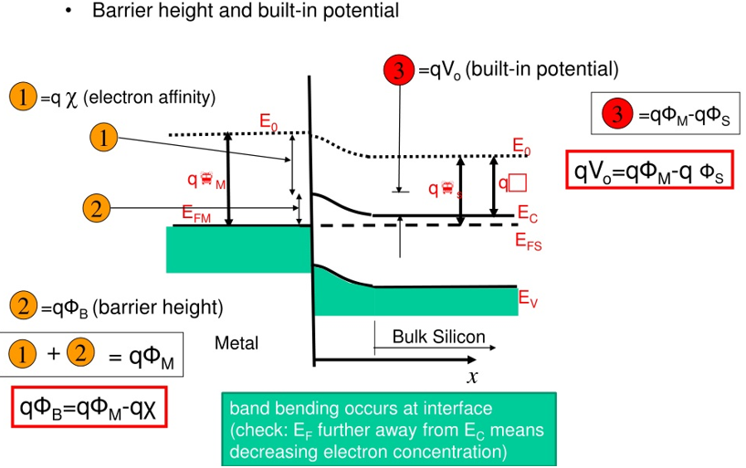
Contactul Schottky. Diagrama benzilor de energie

Slide 28
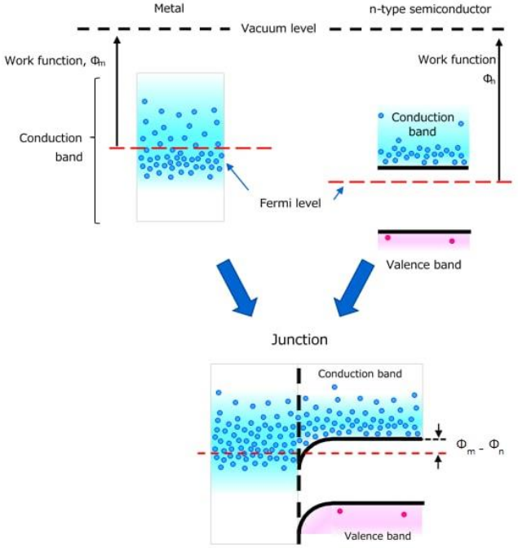
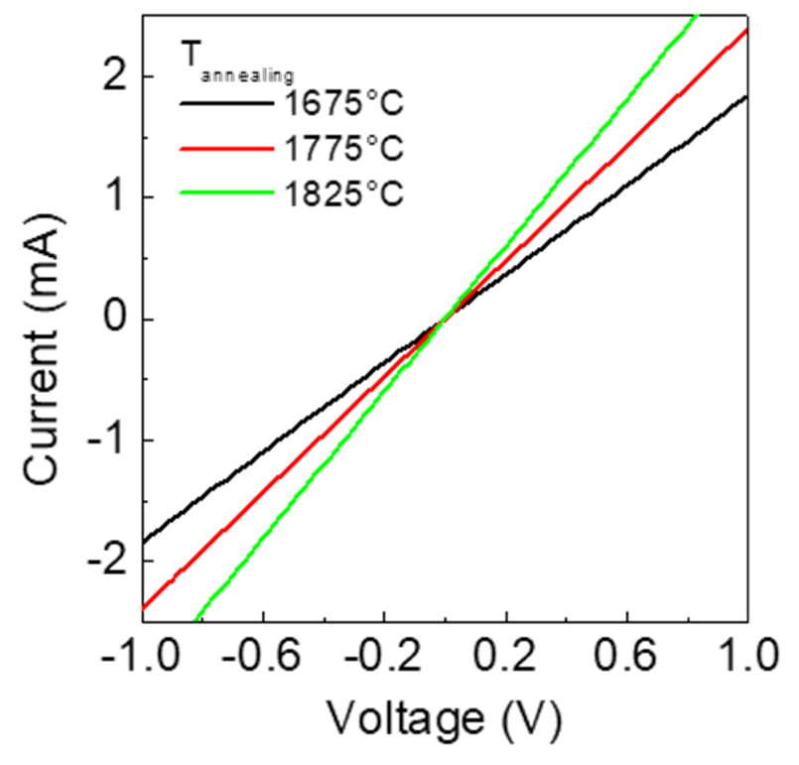
Contact Ohmic: Metal cu Si dopat puternic - Rezistența scăzută. Φm < Φn
Joncțiunea ohmică nu are barieră de difuzie. Prin urmare, aplicarea tensiunii externe face ca curentul să circule indiferent de polaritate.
Joncțiunea ohmică nu prezintă proprietăți de redresare asemănătoare unei diode.

Slide 29
Curenții de drift in Me-Sc joncțiune
Pe lângă curentul de difuzie de mai sus, există și un curent de drift.
Curentul de drift este de obicei foarte mic și independent de înălțimea barierei de potențial, dar depinde de lățimea benzii interzise a SC și de temperatură.
El apare prin formarea de perechi electron-gol în, sau foarte aproape de, stratul de epuizare, ca rezultat al excitației termice. Electronul dintr-o astfel de pereche electron-gol va fi accelerat în SC (electronii „se rostogolesc” în jos), în timp ce golul va fi accelerat spre limita cu Me (golurile „plutesc în sus” până la punctul cel mai înalt).
Curentul total prin joncțiune este suma netă a curentului de difuzie și a curentului de drift. La echilibru, adică tensiune aplicată extern zero, suma netă a acestor doi curenți este zero.
Notăm, că orice gol creat în SC în apropierea Me, ca urmare a excitării termice a electronilor în BC, care ajunge cu succes la limita cu Me va fi anihilat prin recombinare cu un electron din Me.

Slide 30
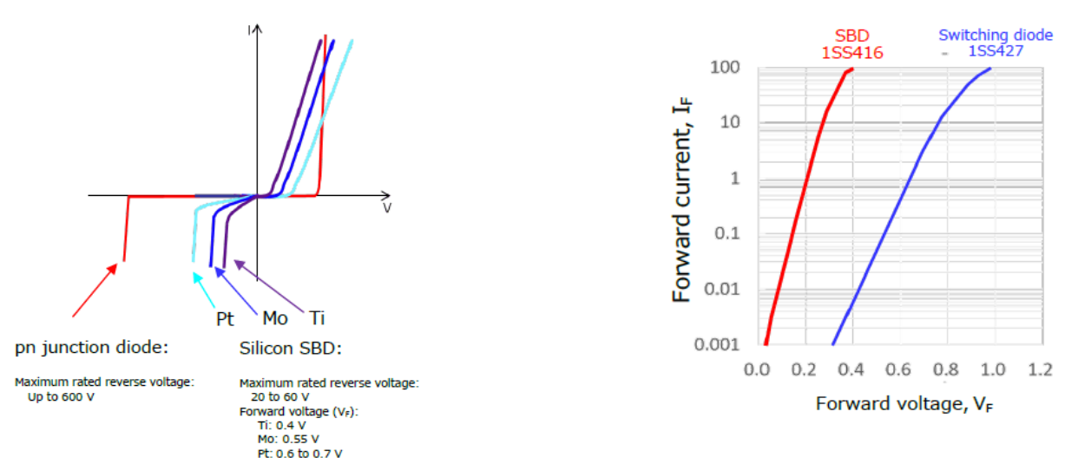

Slide 31
La aplicarea unui potențial de C.A. În serie cu polarizarea directă V_{A}, sarcinile stocate la contactul Schottky vor fi modulate cu frecvența c.a. Aplicat
Curentul de deplasare va fi: i = C (dv_{a}/dt)

Slide 32
Utilitatea caracteristicii C-V pentru determinarea barierei de potențial:

Slide 33
Cum realizăm ambele contacte ohmice in joncțiunea Schottky?

Slide 34
Recapitulare

Slide 35
Valoarea barierei Schottky la Me - Siliciu
Φ_{Bn} să crească odată cu lucrul de ieșiere din metal
Bariera Schottky la contact Silicide - Si
Intrefețele Silicide-Si sunt mult mai stabile ca Me-Si astfe sunt mai utilizate la confecționarea CI.

Slide 36
Notați diferența cu p-n joncțiunea!!
In both cases, we’re modulating the population of backflowing electrons, hence the Shockley form, but…
V > 0
V > 0
V < 0
V < 0
Joncțiunea p-n
Barriera nu este fixă (fixată)
Electronii cu energia cinetică zero pot ușor micșora bariera negativă pentru a iniția curent
Curenții sunt limitați de aceea cât de repede purtătorii minoritari vor fi scoși (curent difuzional)
atât electronii cât și golurile sunt importante în formarea curentului
(charges X-over and become min. carriers)
Joncțiunea Me - SC
Bariera dintre metal –SC este fixă
Electronii din Me trebuie să sară peste barieră
Curentul este limitat de viteza cu care electronii sar peste barieră (that the ones jumping from the right cancel at equilibrium)
Avem numai structuri cu purtători de sarcină majoritari unipolari majority carrier device, deoarece banda de valență este toată în cadrul benzii metalului

Slide 37
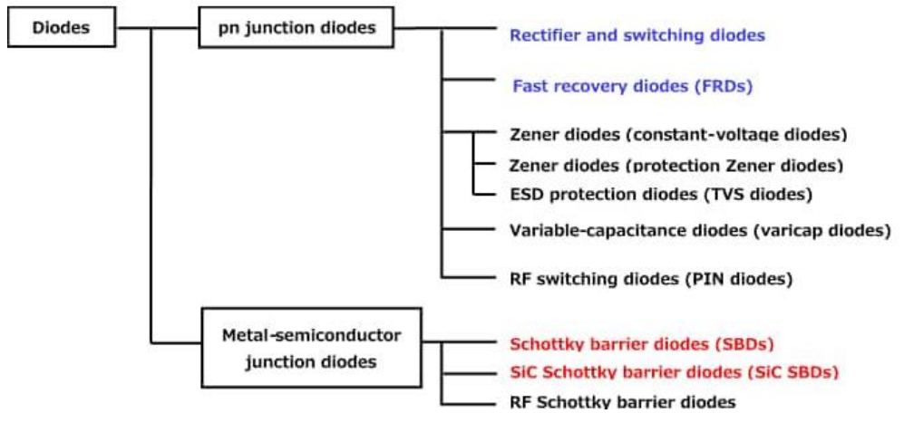
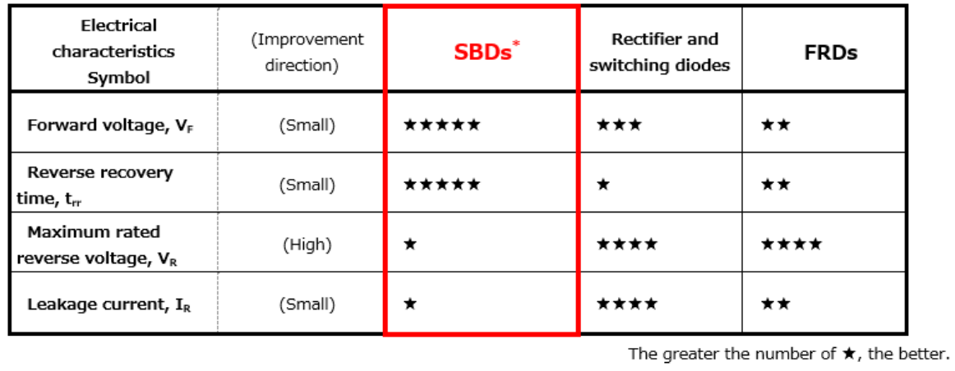

Slide 38
Heterojoncțiuni semiconductoare
Heterojoncțiuni semiconductore – joncțiuni formate din 2 materiale semiconductoare diferite

Slide 39
Heterojoncțiuni
Heterogoncțiuni de tip I de Tip II – InP/InSb. de Tipul III GaSb/InAs
sunt destul de frecvente, importantul sistem
GaAs - AlGaAs aparține acestui tip.

Slide 40
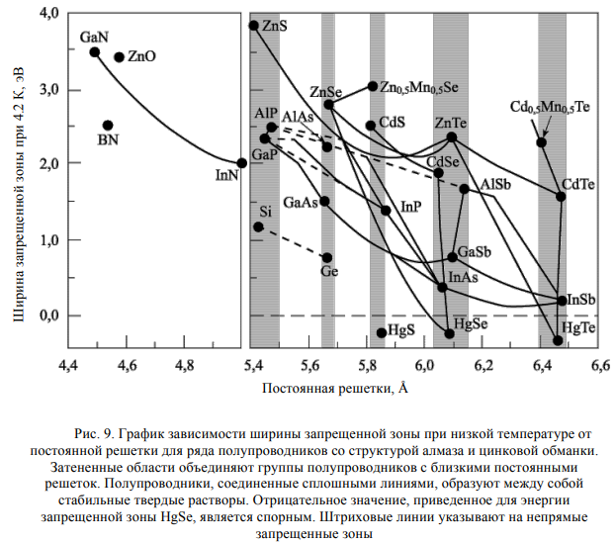
Pentru ca in rețeaua cristalină a celor două materiale care alcătuies heterojoncțiune sa nu existe defecte, este necesar cel puțin ca aceste două materiale să aibă aceeași structură cristalină și perioade de rețea. Foarte apropiate În acest caz heterojonctiunea va fi fara stress mecanic

Slide 41
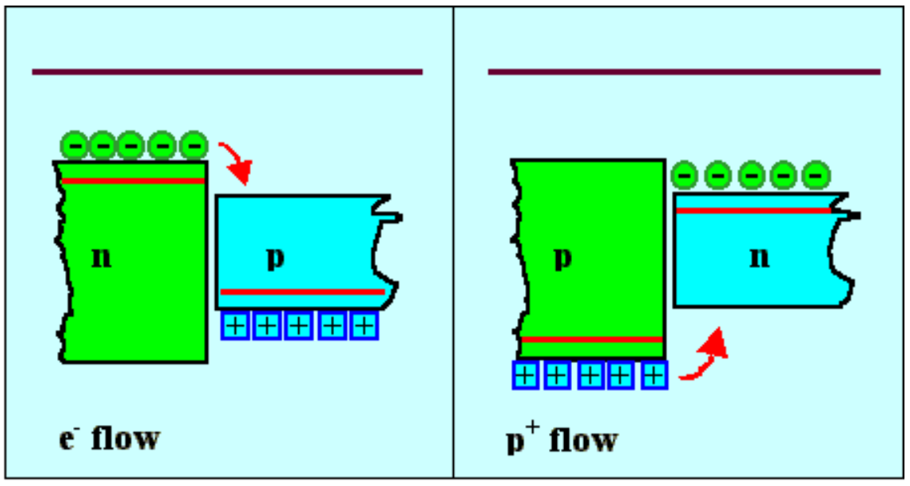
H-J tip I
Purtătorii de sarcină vor curge de-a lungul joncțiunii, lăsând în urma lor sarcini spațiale până când energia Fermi este aceeași peste tot în material. Departe de joncțiune, totul este neschimbat. Cu toate acestea, există diferențe pronunțate de la joncțiuni p-n în Si.
Să ne imaginăm joncțiuni simetrice, adică concentrația de purtător majoritar este identică în partea p și n. În cazul homojoncțiunii, numărul de electroni care curg în partea de tip p este apoi același cu numărul de electroni care curg în partea n. Cu toate acestea, cel puțin în cazul de tip I, va curge doar un singur tip de purtători așa cum este evident și se arată . Regiunile de sarcină spațială din stânga și din dreapta joncțiunii ar putea astfel să nu fie simetrice.

Slide 42
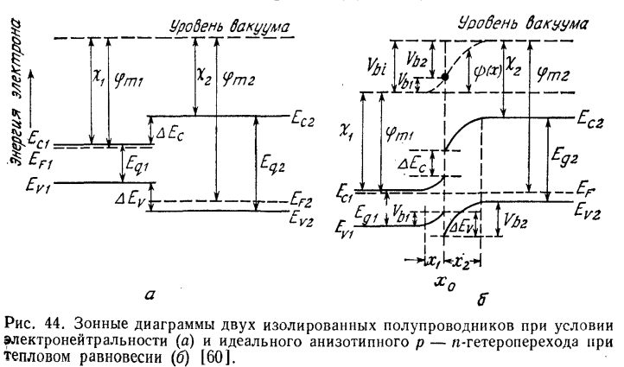
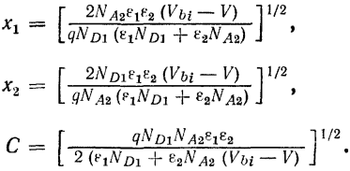
La construirea benzilor energetice pentru o heterojonctiune anizotipica p-n in echilibru:
Energia vacuumului este paralela benzilor si este neintrerupta
Nivelul Fermi este acelasi in ambele regiuni p si n
Raportul tensiunilor pe fiecare SC va fi:

Slide 43
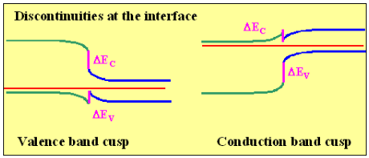

Slide 44
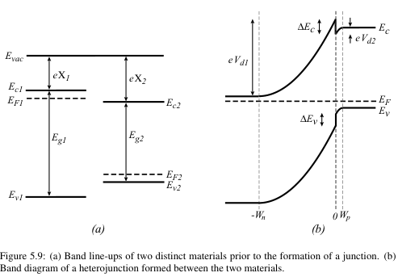
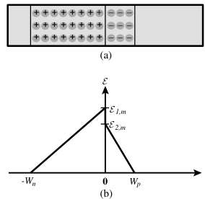
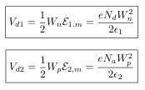
(a) Space-charge density and (b) electric field (ε) profiles in an n-p heterostructure.
eVbi = eVd1 + eVd2 = Eg2 − (EF − Ev)p − (Ec − EF)n + ΔEc
Vbi = (1/e) (ΔEc + Eg2) − kBT/e ℓn (Nc1/Nv2) / n1p2

Slide 45
Contactul Dielectric - Semiconductor
Dielectrici - materiale cu bandgap mare. De obicei aceste materiale nu au o calitate cristalină înaltă și sunt greu de dopat.
Au foarte mare rezistivitate și sunt folosite pentru a izola regiuni pentru a preveni curgerea curentului.
Majoritatea combinațiilor SC-Izolator (dielectric) implică structuri care nu sunt potrivite în rețele cristaline

Slide 46
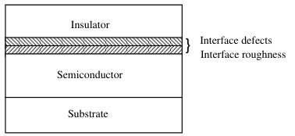
Oxidul de siliciu SiO2 formează cea mai importantă joncțiune în electronica solidă SiO2-Si. Contrar nepotrivirii severe dintre structurile lor calitatea interfeței este destul de bună.
Densitatea interfeței Midgap de până la 10^10 eV^-1 cm^-2 poate fi obținută cu ușurință. Capacitatea de a produce astfel de interfețe de înaltă calitate este responsabilă pentru succesul remarcabil al dispozitivelor de metal-oxid-siliciu (MOS). Datorită densităților scăzute ale interfeței, există foarte puțină captare a electronilor (goluri) la interfață, astfel încât comutarea de mare viteză poate fi utilizată în mod previzibil.
Recunoaștem totuși că interfața este încă brută cu insule cu o înălțime de 5 ˚A peste întinderi laterale de ∼50 ˚A. Mobilitatea tipică a electronilor în MOSFET-urile Si este de ~ 600 cm^2/(V · s) în comparație cu mobilitatea de ~ 1100 cm^2/(V · s) (300 K) pentru Si pur.
Nitrura de siliciu (Si3N4) este un alt film important care formează joncțiuni de calitate modestă cu Si.
Poate fi utilizată într-un dispozitiv metal-izolator-semiconductor în tehnologia Si, dar aplicațiile sale sunt limitate. Filmul este folosit mai mult ca o mască pentru oxidarea filmului de Si. De asemenea, este un material bun pentru pasivarea dispozitivelor finite.
Oxinitrură de siliciu (SiON) formează interfețe de înaltă calitate cu Si și poate fi utilizat în FET-uri.
Siliciul policristalin deși nu este un izolator sau un metal, ieste inclus în această categorie datorită importanței sale în tehnologia Si. Polisiliciul cristalin poate fi depus prin piroliza (descompunerea indusă de căldură) a silanului:
În funcție de temperatura de depunere, microcristaliți de diferite dimensiuni ale granulelor sunt produși cu dimensiunea tipică a granulelor de ~ 0,1 μm.
Filmele poli pot fi dopate la rezistivitate scăzută pentru a produce conductori utili pentru o serie de aplicatii. Este adesea folosit ca o poartă a unui tranzistor MOS, ca un rezistor sau ca o legătură între un metal și substratul Si pentru a asigura un contact ohmic.
SiH4 −→ Si + 2H2

Slide 47
Întrebări de recapitulare
Ce se întâmplă la joncțiune dintre 2 metale?
Ce se întîmplă la joncțiunea dintre 2 SC cu conductibilitate diferită?
Ce este contactul Schottky?
Unde se aplică aceste joncțiuni?
Care este ecuația Shokley? Ce descrie ea?

Slide 48
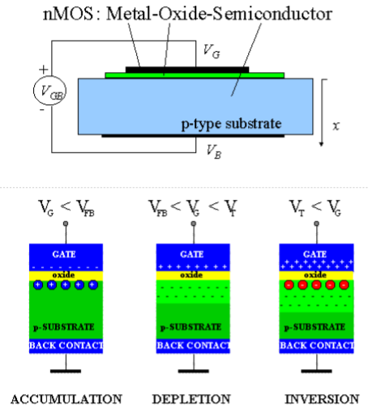
MOS Capacitors
3 regiuni de operare:
Acumulare: -V – sarcini se acumulează la bariera oxid- SC
Epuizare: +V - împinge golurile mobile în substrat. SC este epuizat de purtatori mobili la interfața.
Inversie: ++ V – la cca V_{T}, purtătorii minoritari sunt atrași de interfață formând un negativ strat de inversie.
V_{G} = Tensiunea porții
V_{T} = Tensiunea pragului
V_{FB} = Tensiune bandă plană (flat band)

Slide 49
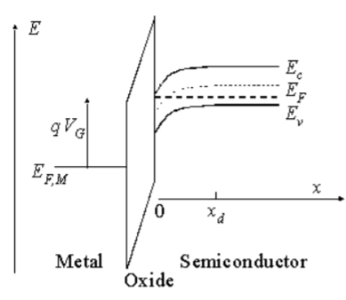
MOS CApacitors
Oxidul este modelat ca un semiconductor cu o bandă interzisă foarte mare și blochează orice flux de transportoare între SC și Me de poartă.
Banda care se distorsionează în SC este în concordanță cu prezența unui strat de epuizare la interfața SC-oxid,
energia Fermi este aproape de marginea benzii de conducere, așa cum este de așteptat atunci când densitate mare de electroni este prezentă.
Semiconductorul rămâne în echilibru termic când se aplică o tensiune pe poartă.

Slide 50
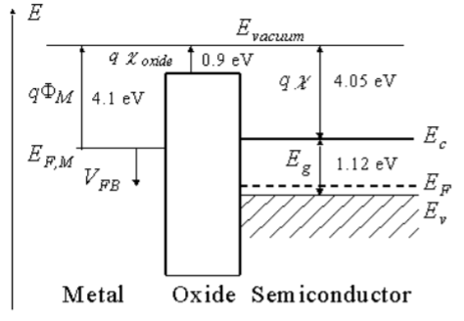
MOS Diagrama energetica
Pentru a obține această diagramă cu bandă plană trebuie aplicată o tensiune, V_{FB} Este aratata lucrul de ieșire din Al Ф_{M}, afinitatea electronului din oxid, χ_{oxide} χ_{Si} și bandgap energy of silicon, Eg .

